Slide 1
স্বাগতম

Slide 2
পরিচিতি
শিক্ষক পরিচিতি
পাঠ পরিচিতি
শাহানাজ বেগম
সহকারি শিক্ষক
হাজী হেলাল উদ্দিন বালিকা উচ্চ বিদ্যালয়
তারাকান্দা,ময়মনসিংহ।
E-mail:-sbegumict2015@gmail.com
শ্রেণীঃ-নবম/দশম
বিষয় কৃষি শিক্ষা
অধ্যায়ঃ-চতুর্থ
সময়ঃ-৫০মিনিট
তারিখ-০২/১০/২০২১

Slide 3
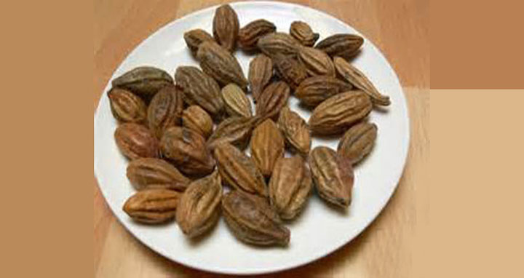
ছবি দেখে বল ।

Slide 4
ঔষধি উদ্ভিদ ও এর ব্যবহার

Slide 5
শিখন ফল
এই পাঠ শেষে শিক্ষার্থীরা...
১। ঔষধি উদ্ভিদ কী তা বলতে পারবে।
২। ঔষধি উদ্ভিদ সনাক্ত করতে পারবে।
৩। ঔষধি উদ্ভিদের ব্যবহার সম্পর্কে বর্ণনা করতে পারবে।

Slide 6
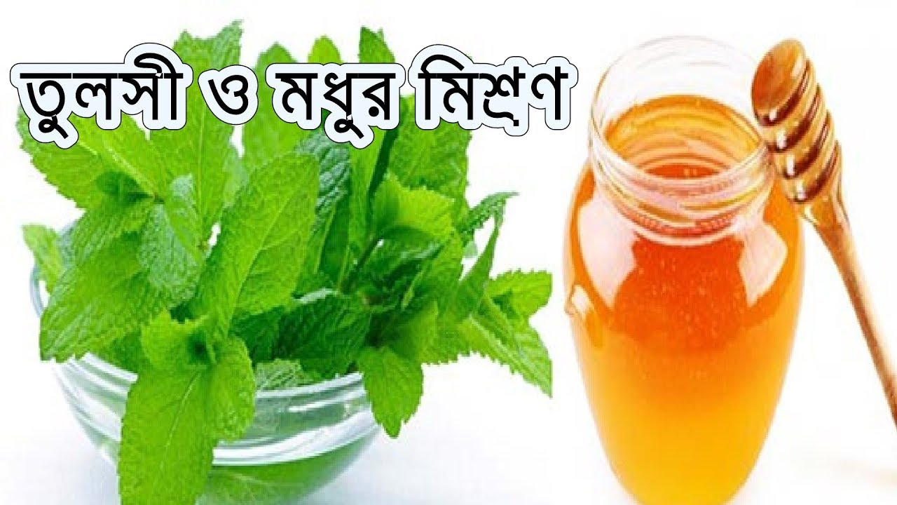
ঔষধি উদ্ভিদঃ
যেসব উদ্ভিদ আমাদের রোগ ব্যাধির উপশম বা নিরাময়ে ব্যবহার হয়, সেগুলোকেই ঔষধি উদ্ভিদ বলা হয়।
সর্দি-কাশিতে তুলসী পাতার রস ও মধু মিশিয়ে খাওয়ালে বেশ উপকার হয়।

Slide 7
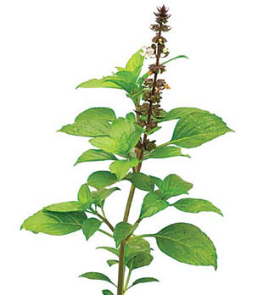
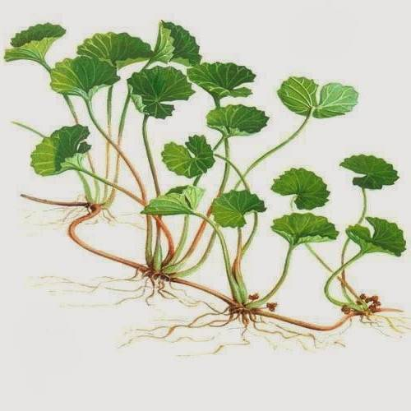
ঔষধি উদ্ভিদ
থানকুনি
কালমেঘ
ব্যবহারঃ ছেলে মেয়েদের পেটের অসুখ, বিশেষ করে বদহজম ও আমাশয় রোগ নিরাময়ে থানকুনি খুব বেশি ব্যবহৃত হয়
ব্যবহারঃ ছোট ছেলে-মেয়েদের জ্বর, অজীর্ণ ও লিভার দোষে এর রস একটি অত্যন্ত ভালো ঔষধ।

Slide 8
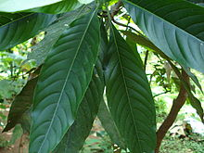
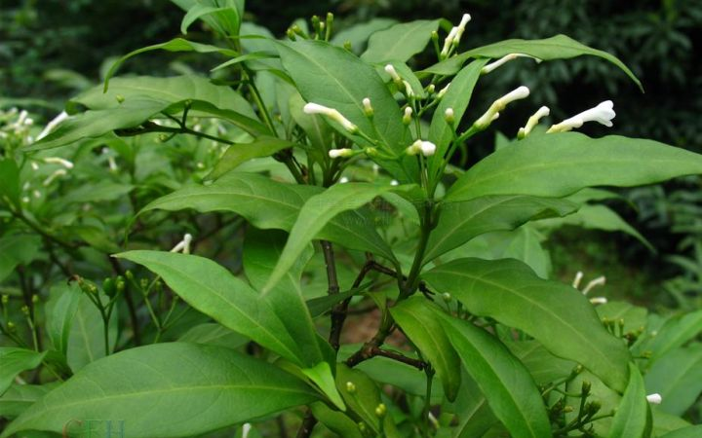
বাসক
সর্পগন্ধা
ব্যবহার –কাশি নিরাময়ে অধিক ব্যবহৃত হয়। সমপরিমাণ আদার রস ও মধু সহ বাসক পাতার রস খেলে কার্যকরী হয় ।
ব্যবহার-সর্পগন্ধার মূলের বা ফলের রস উচ্চ রক্ত চাপে ব্যবহৃত হয় ।পাগলের চিকিৎসায় ও এটি ব্যবহৃত হয় ।

Slide 9
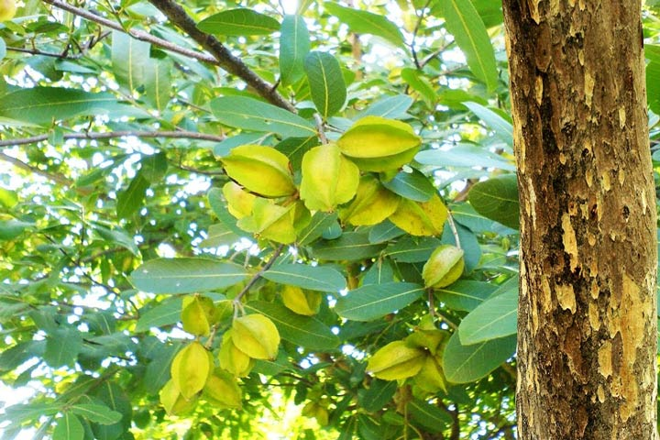
অর্জুন
হরিতকি
ব্যবহারঃ কাচা পাতার রস আমাশয় রোগ উপশমে ব্যবহৃত হয়। ছাল হৃদরোগ, নিম্ন রক্তচাপ ও অর্শ রোগ উপশম হয়।
ব্যবহারঃ আয়ুর্বেদিক ঔষধ ত্রিফলার অন্যতম ফল হরিতকী। আমাশয় রক্তশূন্যতা, পিত্তরোগ, হৃদরোগ ও দন্তরোগ উপশম হয়।

Slide 10
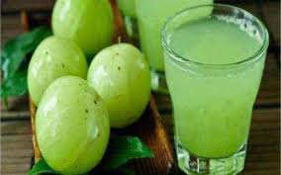
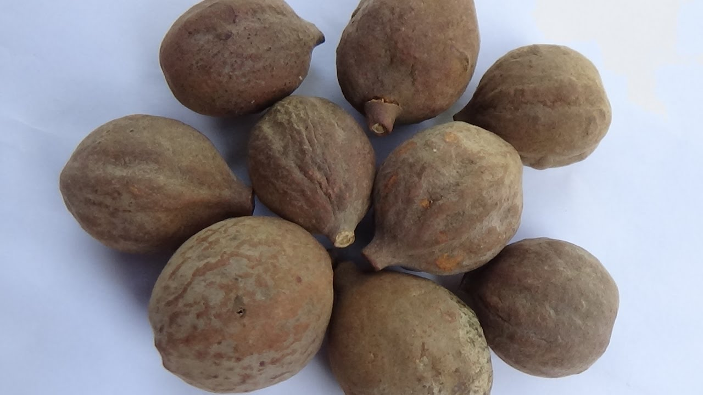
আমলকি
বহেড়া
ব্যবহারঃ ভিটামিন সি সমৃদ্ধ এবং ত্রিফলার একটি ফল। ফলের রস যকৃত, পেটের পীড়া,হজম ও কাশিতে বিশেষ উপকারী।
ব্যবহারঃ আয়ুর্বেদিক ঔষধ ত্রিফলার অন্যতম ফল বহেড়া। ফল হৃৎপিণ্ড, ফুসফুস, নাসিকা, গলার রোগ ও অজীর্ণতার ভালো ঔষধ।

Slide 11
দলীয় কাজ
“ঔষধি উদ্ভিদ সব মানুষের চিকিৎসা সহায়ক” বিশ্লেষণ কর।

Slide 12
মূল্যায়ন
১ । আমলকিতে কোন ভিটামিন থাকে ?
২। কোন ফলগুলোকে ত্রিফলা বলা হয় ?
৩ । ঘৃতকুমারির কোন অংশ ব্যবহার করা হয় ?
৪। তুলসী পাতা কোন রোগের জন্য বেশি উপকারি ?

Slide 13
বাড়ির কাজ
হরিতকি,আমলকি এবং বহেড়াকে ত্রিফলা বলা হয় কেন ? ব্যাখ্যা কর।

Slide 14
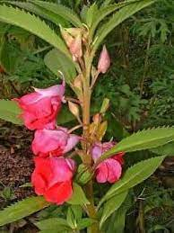
ধন্যবাদ

